Slide 1
Třídní výlet
6. třída

Slide 2
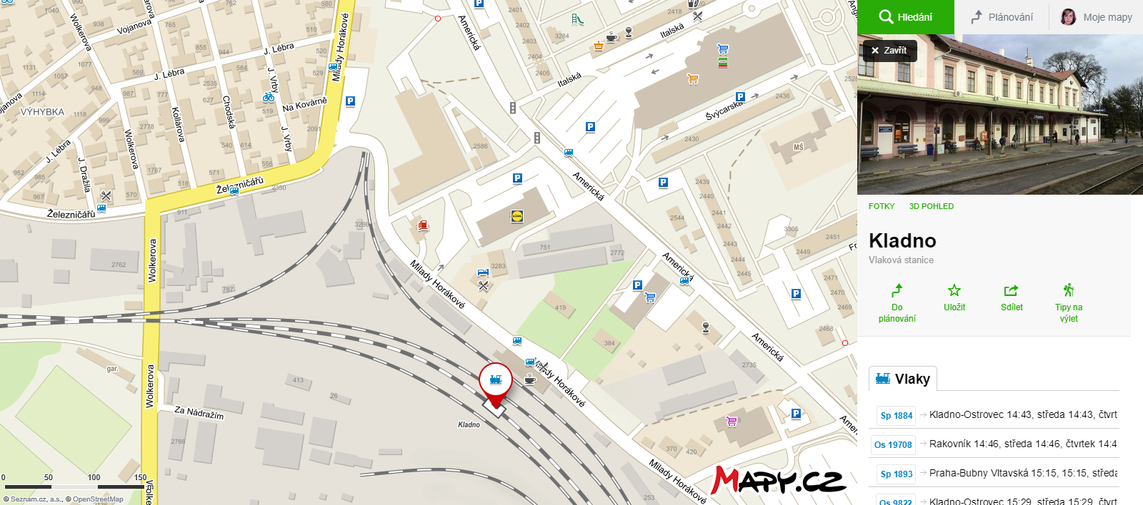

Slide 3
Doprava
Kladenské vlakové nádraží
sraz: 12.45 hodin (odjezd vlaku 13.15)
návrat: 18.41 hodin

Slide 4
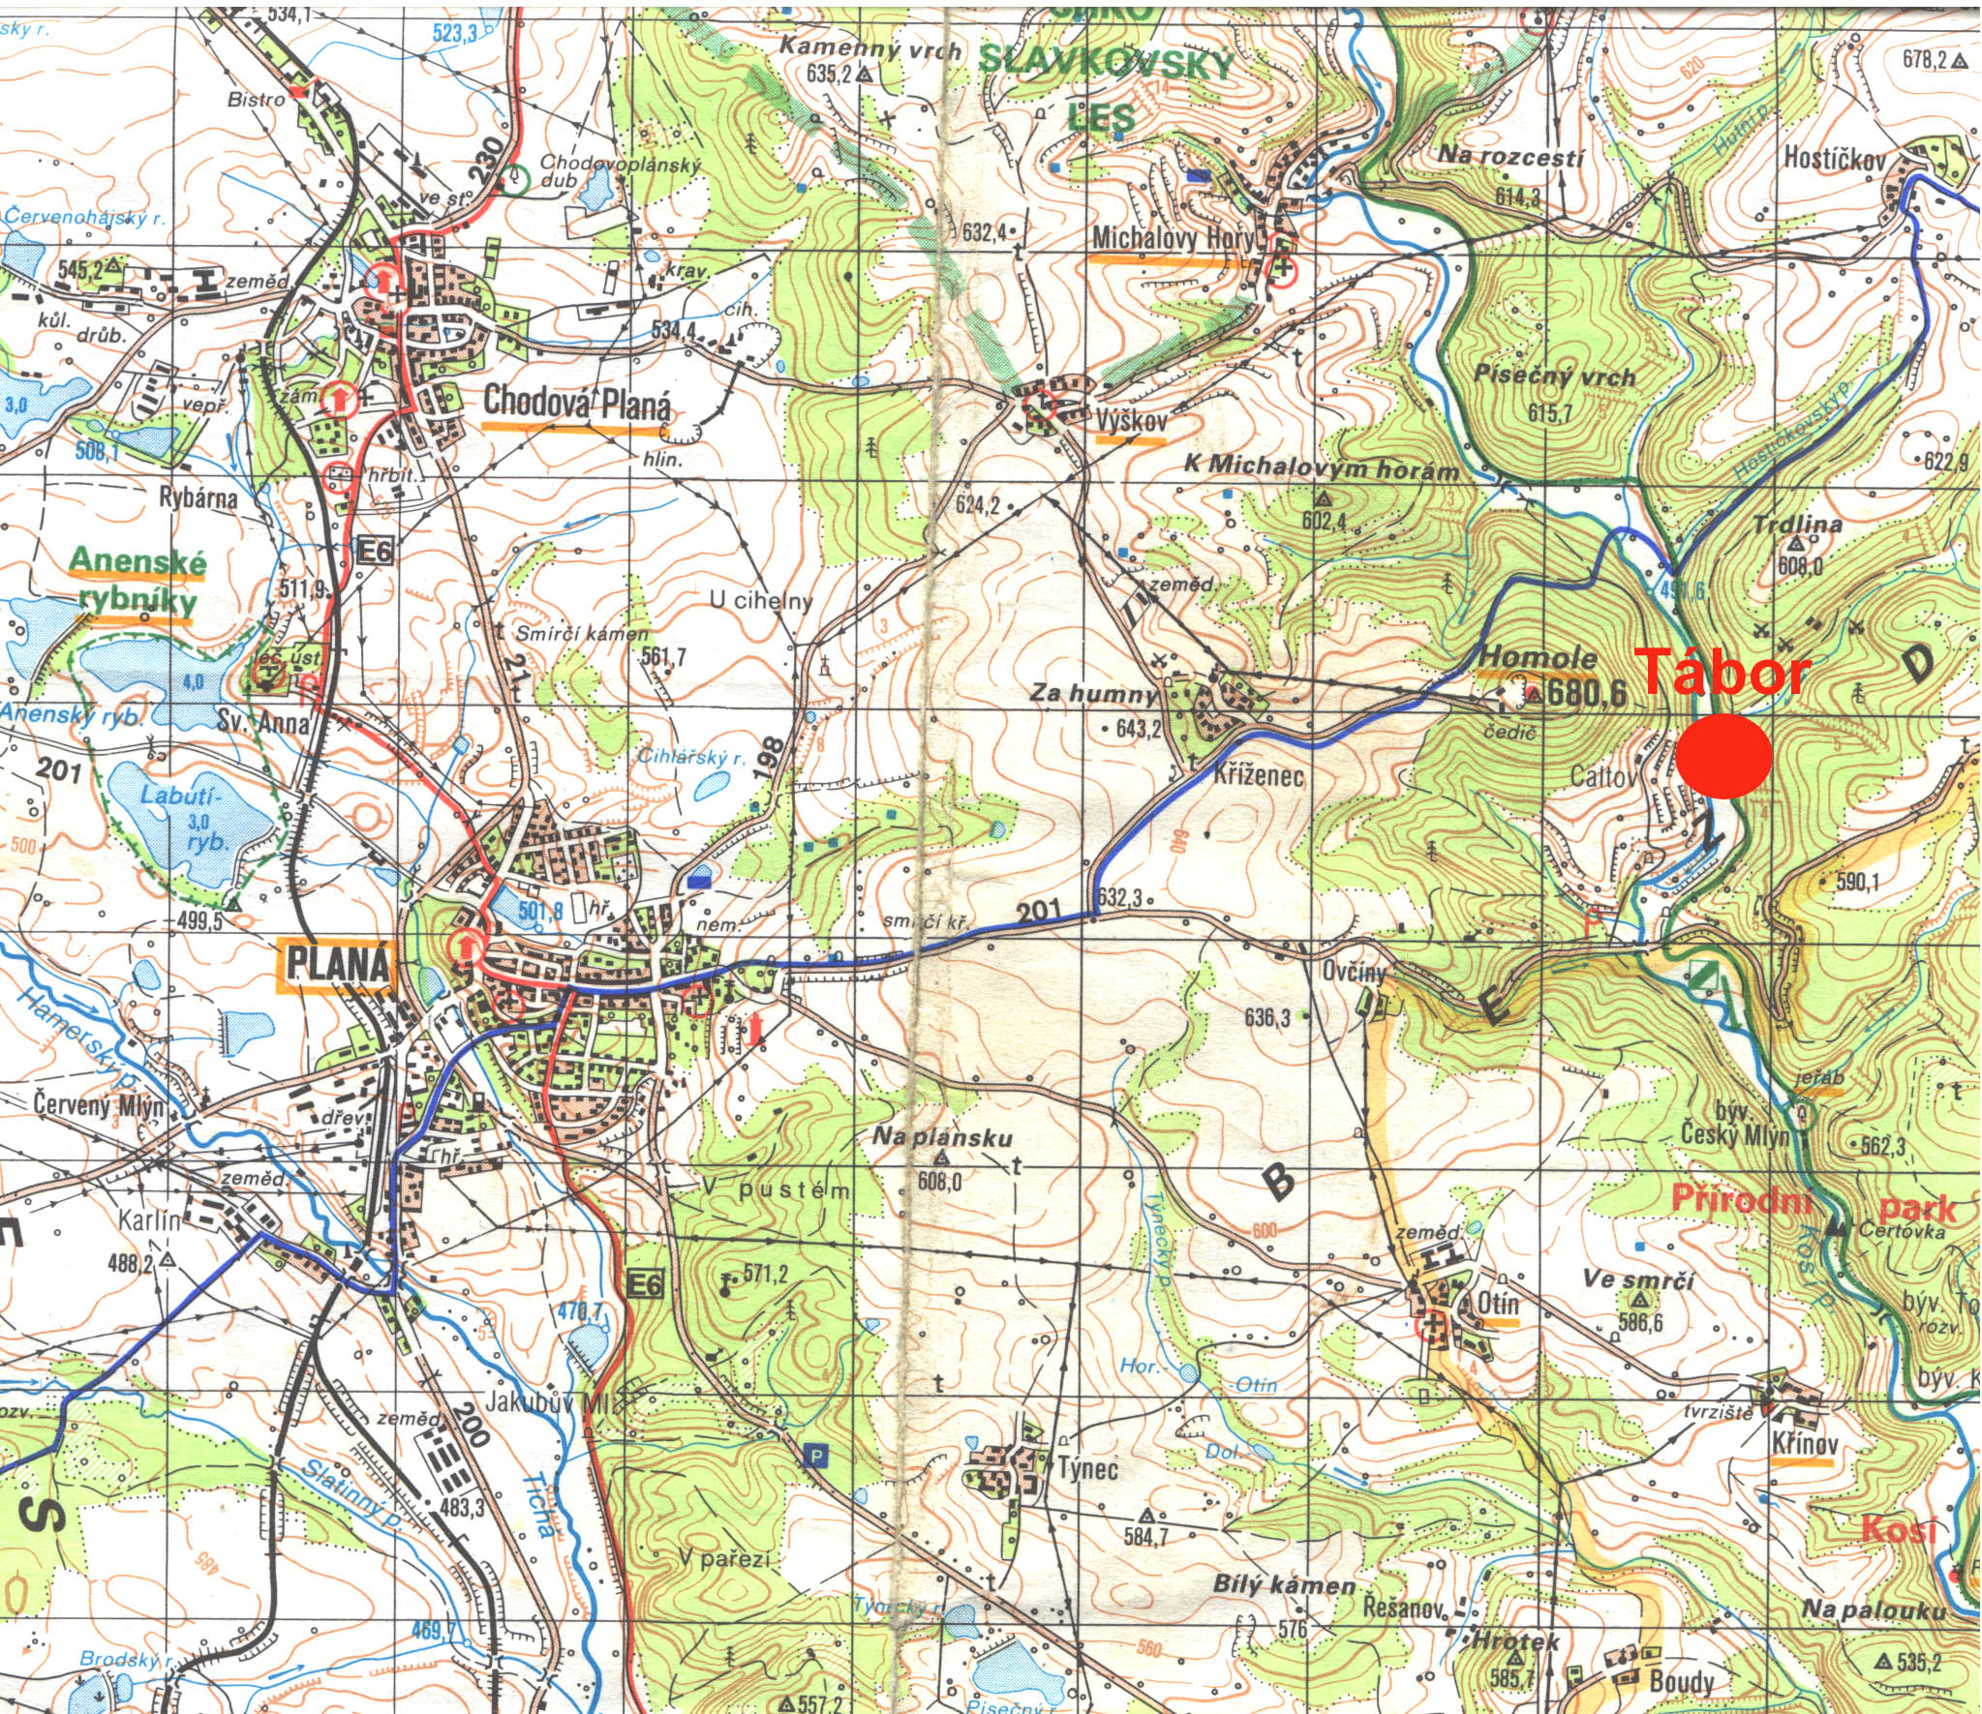

Slide 5
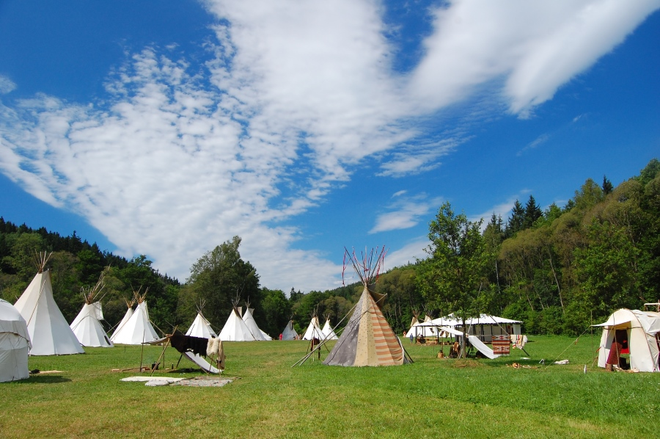
Kosí potok

Slide 6
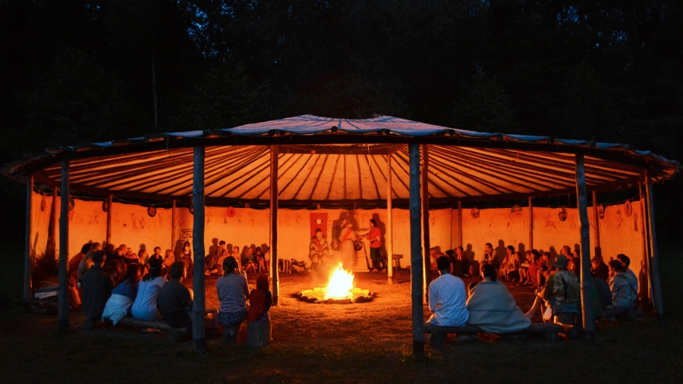

Slide 7
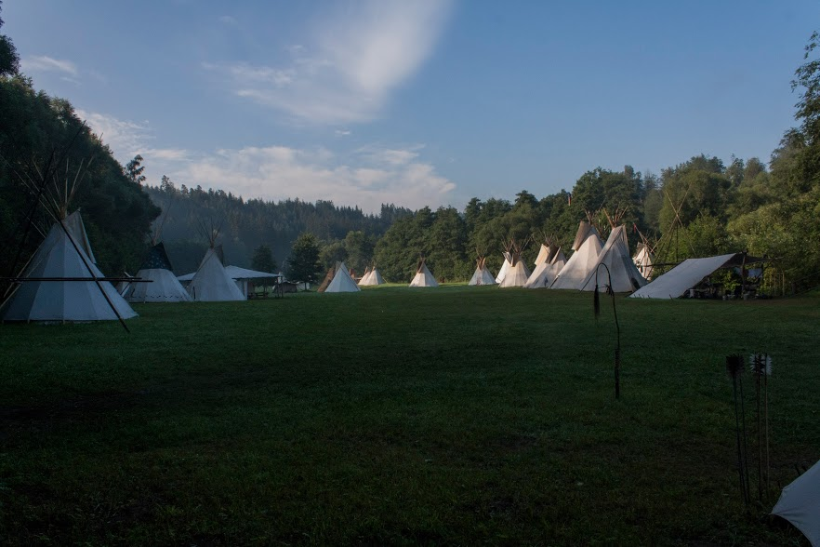

Slide 8
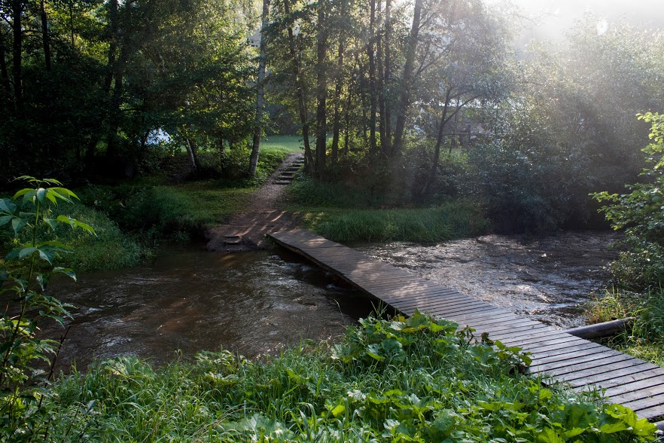

Slide 9
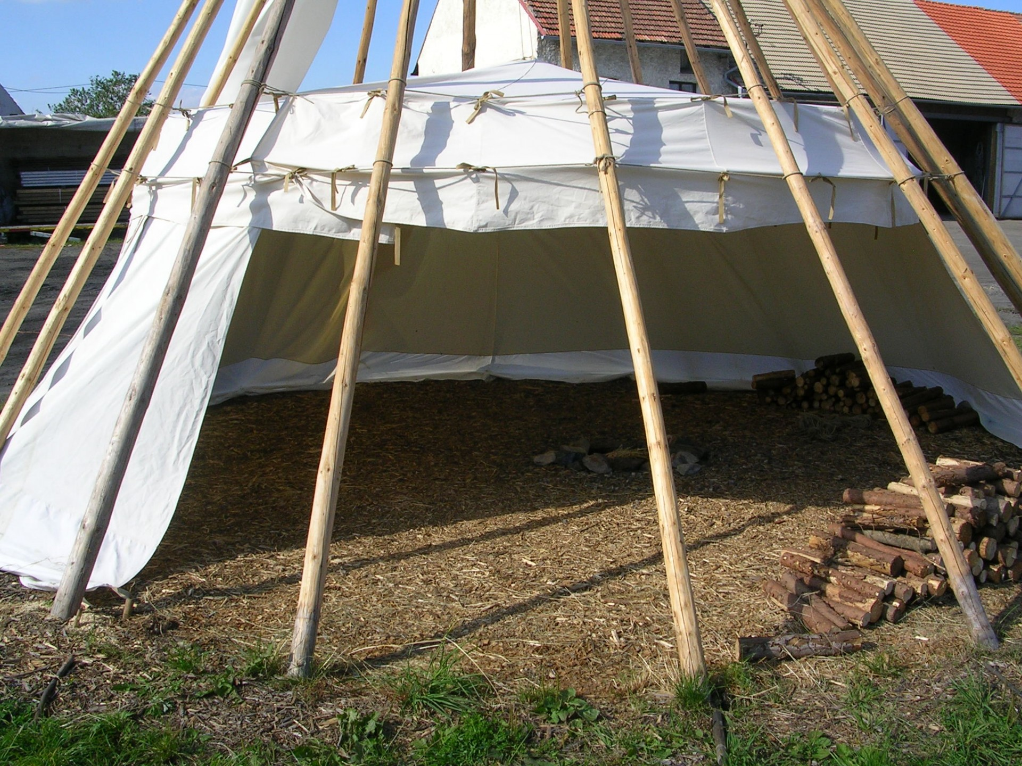

Slide 10
Bydlení
Strava
Hygiena
stany týpí, chlapci a dívky zvlášť, cca 10 osob
5x denně, některé jídla chystají děti pod dospělým dohledem
suchý záchod - kadibudky
studánka na ranní hygienu a čištění zubů
možnost koupání v Kosím potoce

Slide 11
Organizační věci
program je zajištěný na celou dobu - vzhledem k přírodním podmínkám
celou dobu budeme venku
dešťová varianta - Fara v Michalových Horách
oblečení do přírody, vysoké riziko propálení
není zde signál, doporučujeme nechat telefony a elektroniku doma
zásoby jídla - zbytečné, ne: energetické nápoje
projekt a focení
zdravotník, 4 dospělí

Slide 12
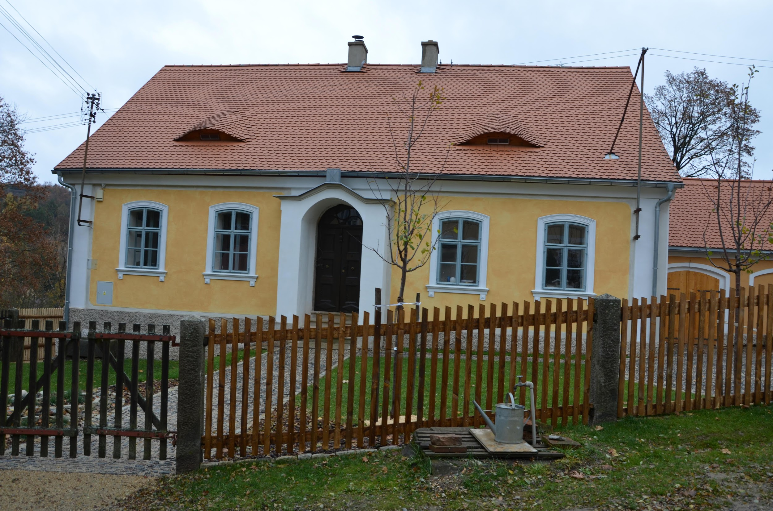
Fara

Slide 13
V případě dotazů pište, volejte:

